Slide 1
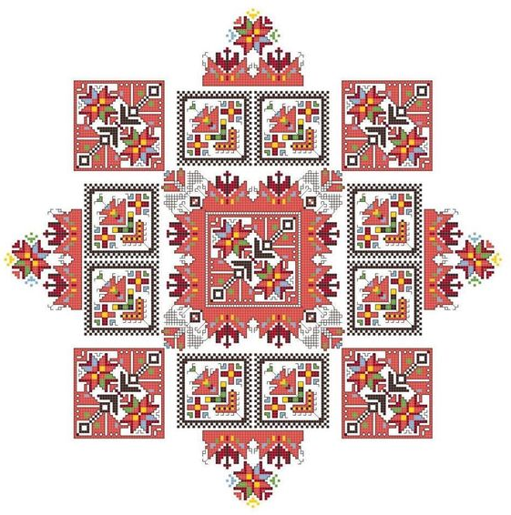
МОЯТА БЪДЕЩА ПРОФЕСИЯ
ЕДНА МЕЧТА

Slide 2
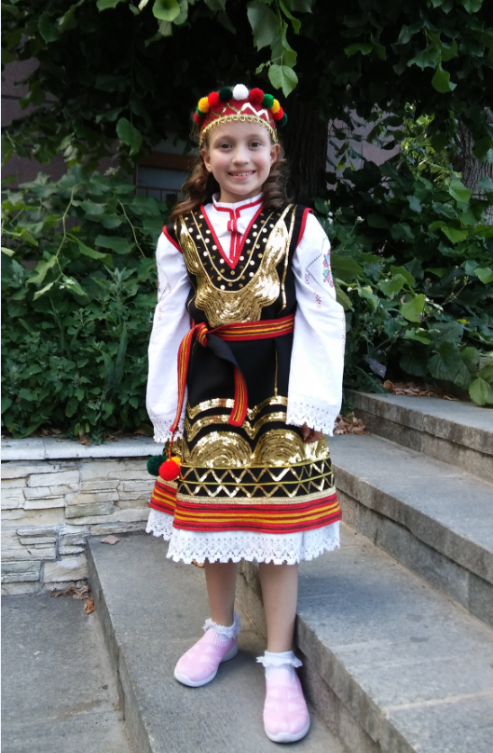
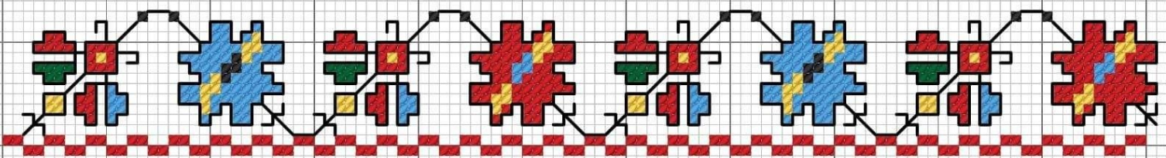
Началото
От съвсем мъничка обичам всичко, свързано с фолклора – танци, песни, носии, традиции. Вдъхновяват ме красотата и духът, вплетени в народното творчество. Още в детската градина започнах да танцувам народни танци и първата ми учителка ме „запали“ по тях. Толкова ми хареса настроението и ритъма, че нямах търпение за всяко следващо занимание. Танците, които измисляше хореографът за концертите, бяха впечатляващи.

Slide 3
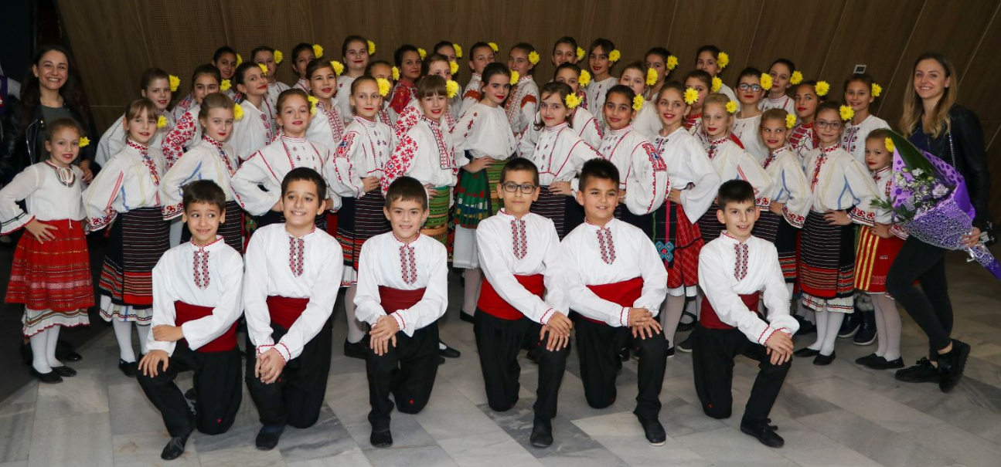
Бях много развълнувана, когато за първи път играх на сцената във Фестивалния Комплекс пред пълна зала. Оттогава знам, че с това искам да се занимавам през целия си живот – да танцувам народни танци, да измислям хореографии и да обучавам на това деца . Да работя и да се занимавам професионално с нещо, което толкова харесвам, за мен ще бъде сбъдната мечта.

Slide 4
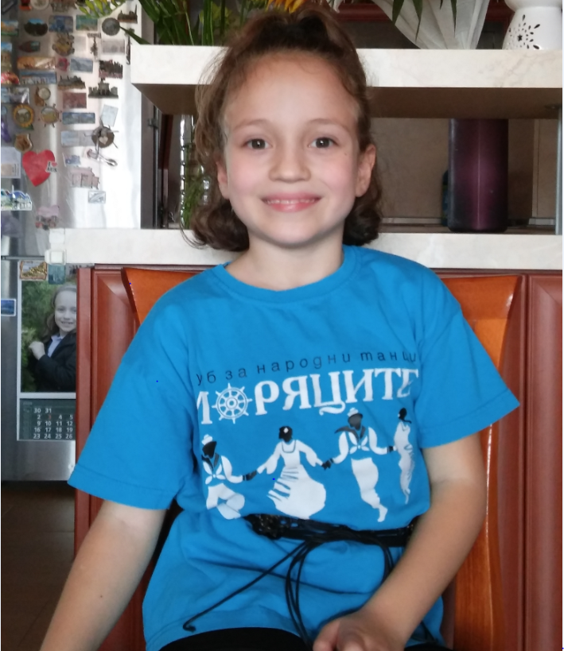
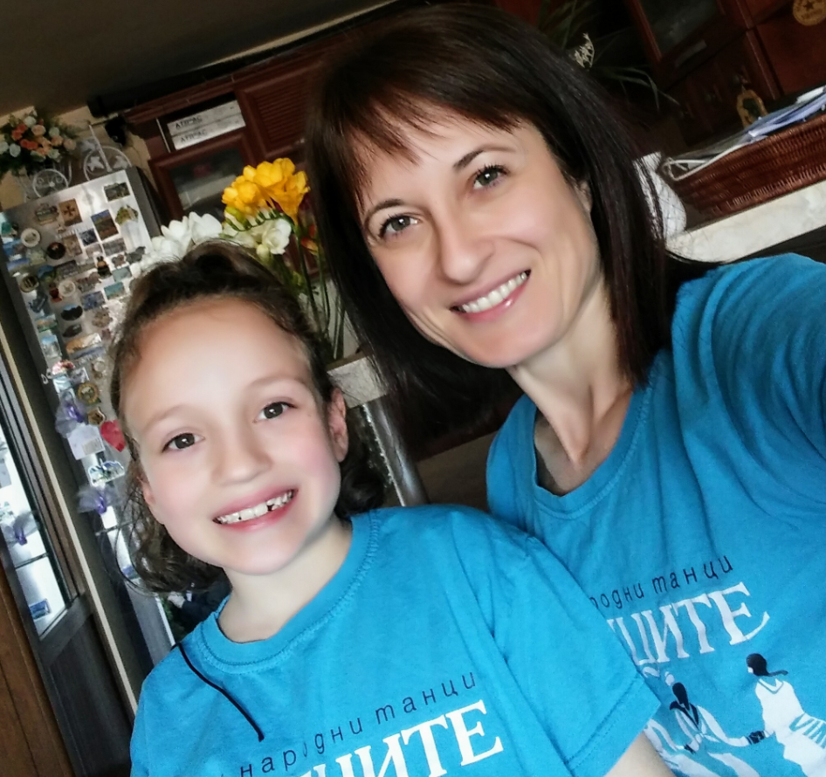
Вдъхновението
Моята майка също танцува народни танци и ме записа в клуб „Моряците“. Там учим хора от различни фолклорни области и участваме в концерти. За мен репетициите са истинско удоволствие и ги чакам с нетърпение.

Slide 5
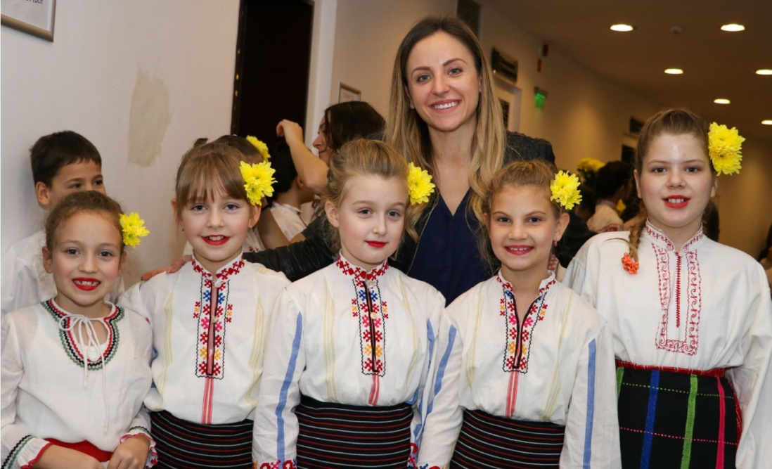
Учителката ни в клуб „Моряците“ г-жа Иванова е винаги весела и много мила. Показва ни стъпките, размерите, запознава ни с особеностите на флоклорните области, с носиите. Харесва ми как винаги ни кара да се усмихваме и да се забавляваме, докато се учим. Когато представим успешно пред публика труден танц, който сме учили упорито, тя е удовлетворена от това, което е постигнала с труда си. Искам да стана като нея, тя ме вдъхновява.

Slide 6
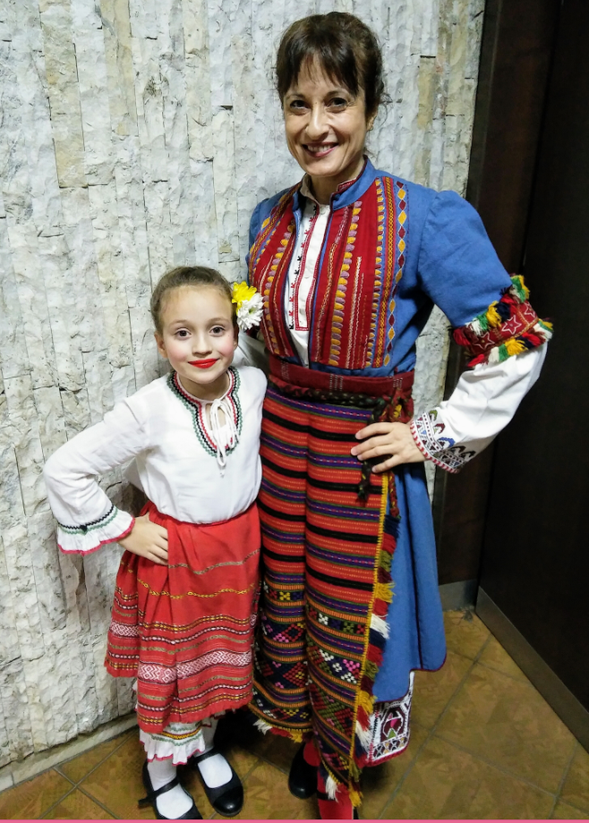
Магията
На концертите гледам как публиката ръкопляска развълнувано и разбирам, че сме подарили на тези хора не само прекрасно преживяване, но и вяра, че има кой да съхрани и опази българския фолклор. Когато облека носия и затанцувам, се чувствам част от нещо вълшебно. Тези танци са ги танцували нашите деди и прадеди. Сега ги танцуваме ние. След време ще уча деца да танцуват същите тези танци и магията никога няма да изчезне.
Мои танци
https://drive.google.com/file/d/1DAMgi_3ikUX4WoQYLkYNQCXHv8L00_uQ/view?usp=sharing
https://drive.google.com/file/d/1oHVHat1BB20abbdoNOmh_1SdTispZ8K-/view?usp=sharing

